Slide 1

BİLGİ İŞLEM DAİRE BAŞKANLIĞI
(2025)

Slide 2

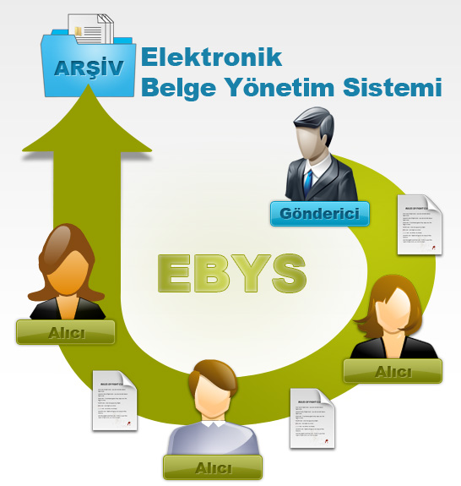
EBYS Nedir?
Kurumların gündelik işlerini yerine getirirken oluşturdukları her türlü dokümantasyonun içerisinden, kurum aktivitelerinin delili olabilecek belgelerin ayıklanarak bunların içerik, format, ve ilişkisel özelliklerini korumak ve bu belgeleri üretimden nihai tasfiyeye kadar olan süreç içerisinde yönetmektir.

Slide 3





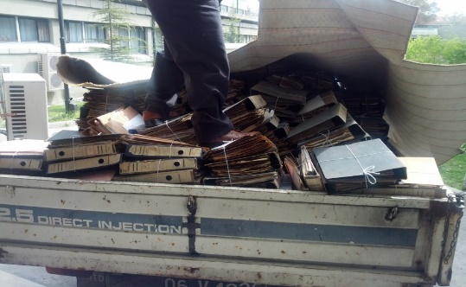
Neden EBYS?
Teknolojik Gelişmeler
Zamandan Tasarruf
Şeffaflık ve Hesap Verilebilirlik
Ekolojik Kazanç
Standartlaştırma

Slide 4
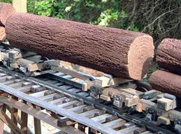

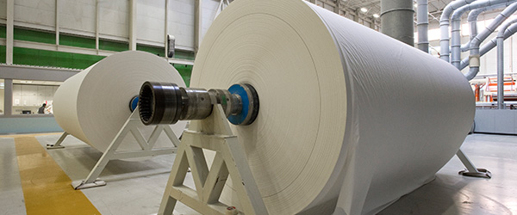
Neden EBYS?
1 Ton kağıt üretimi için 17 ağaç kesilir. Her üç ağaçtan biri kağıt üretimi için kesilmektedir.
1 Ton kağıt 36 ton Karbon gazı salınımına neden olur.
1 Ton kağıt üretimi için 26 Ton su harcanır.

Slide 5



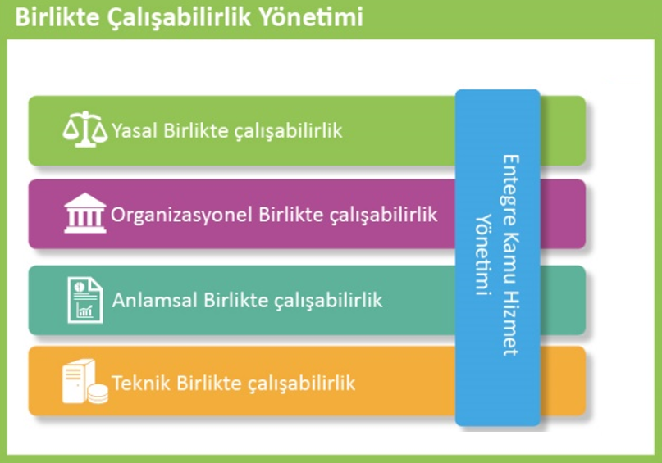
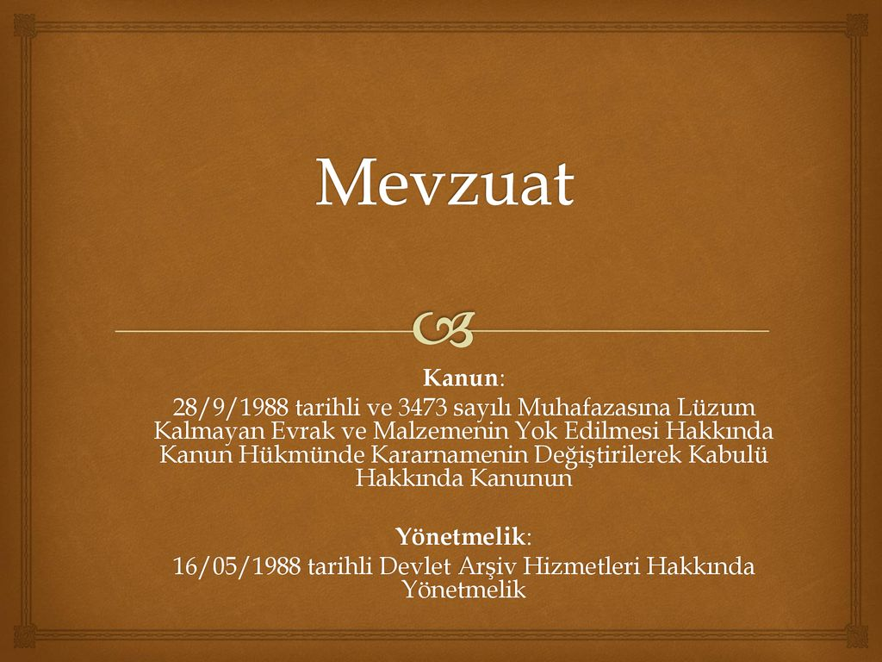

Mevzuat
5070 sayılı kanun Elektronik İmza Kanunu (2004)
Standart Dosya Planı Başbakanlık Genelgesi (2005/7)
TS 13298 Elektronik Belge Standartları Başbakanlık Genelgesi (2008/16)
Kamu Bilgi Sistemlerinde Birlikte Çalışabilirlik Esasları Başbakanlık Genelgesi (2009/4)
3473 sayılı Muhafazasına Lüzum Kalmayan Evrak ve Malzemenin Yok Edilmesi Hakkında Kanun Hükmünde Kararnamenin Değiştirilerek Kabulü Hakkında Kanun (1988)
4982 sayılı Bilgi Edinme Hakkı Kanunu (2003)

Slide 6


EBYS Yönetimi
Yetkilendirmeler yapılır
(Kullanıcıya, birime, hiyerarşik yetki ve vekalet)
İş Akış Süreçleri Belirlenir
İmza rotaları belirlenir
Kullanıcı tanımları yapılır
(Roller ve gruplar, proje yöneticileri)
Belge üreticileri ve yasal sahipleri belirlenir
Birim ve Kurum Belge Yöneticileri belirlenir
EBYS yardım masası oluşturulur

Slide 7

https://beyas.odu.edu.tr

Slide 8
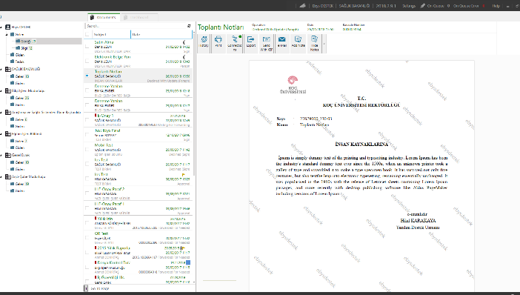
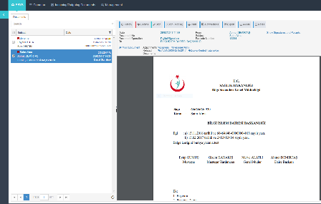
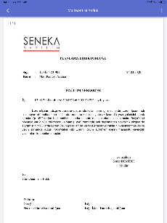
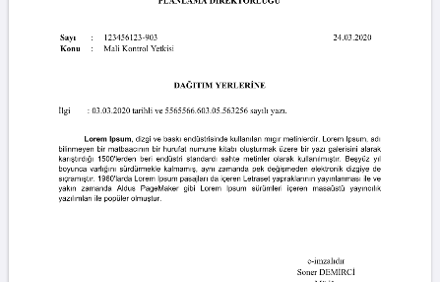

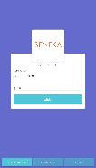
Yönetim
HER ZAMAN
HER YERDEN ULAŞIN
Web, masaüstü, tablet ve telefonlar için geliştirilmiş özel uygulamalar ile dilediğiniz platformdan EBYS’yi kullanabilirsiniz.

Slide 9
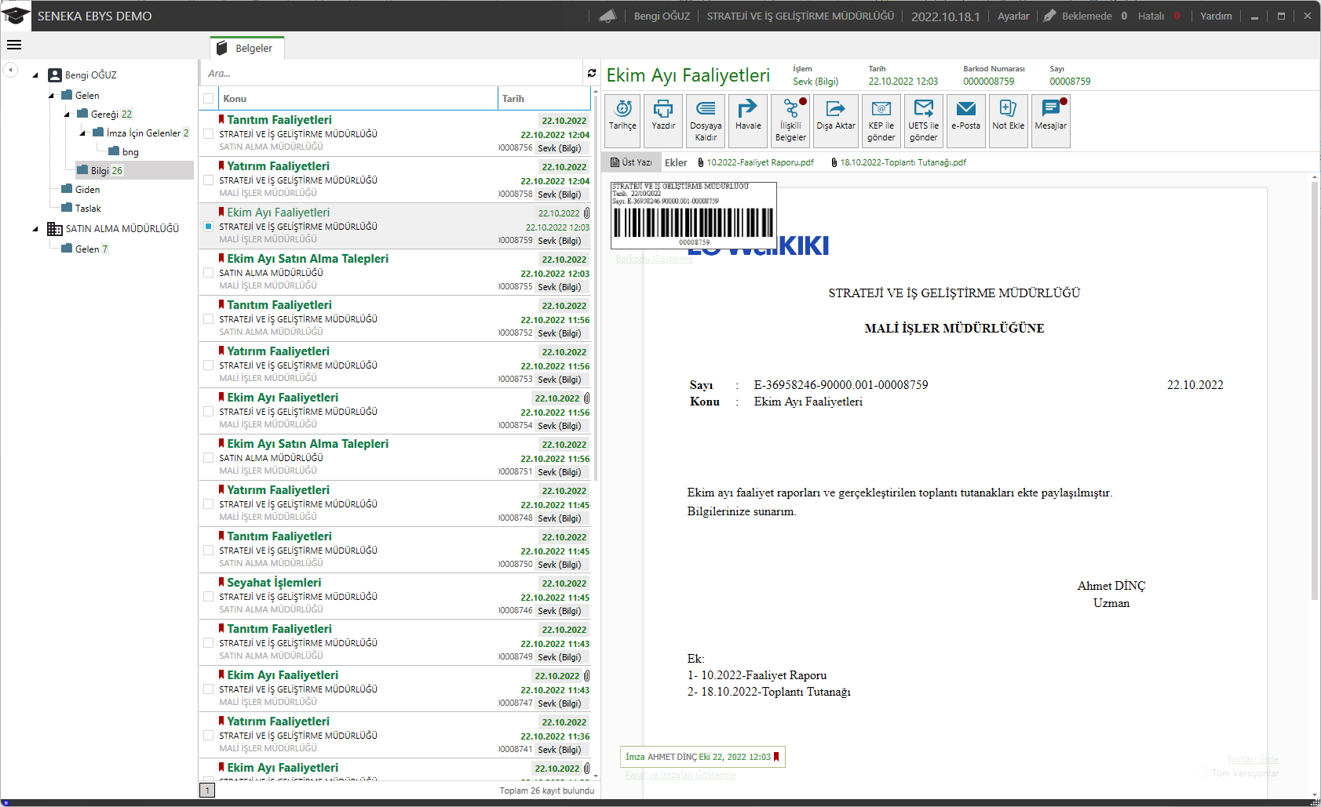
Kolay Kullanılabilir Kullanıcı Arayüzü
Microsoft Outlook'ta olduğu gibi tek ekrandan tüm işlemlerinizi hızlı ve kolay bir biçimde yapabilirsiniz.
https://beyas.odu.edu.tr

Slide 10
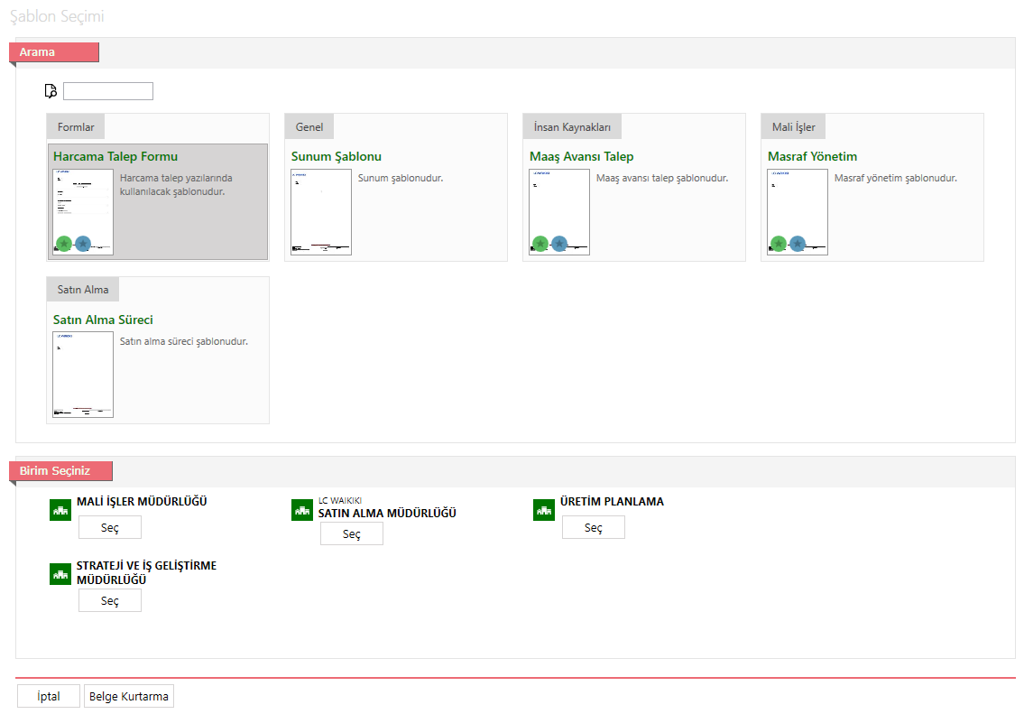
Kurumsal Şablonlar
Kurumsal şablonları kullanarak kurumsal kimliğe uygun, standardize olmuş belgeler oluşturun.
Birimlere özel şablonlarla sadece sizinle ilgili şablonlar üzerinde çalışın.
https://beyas.odu.edu.tr

Slide 11
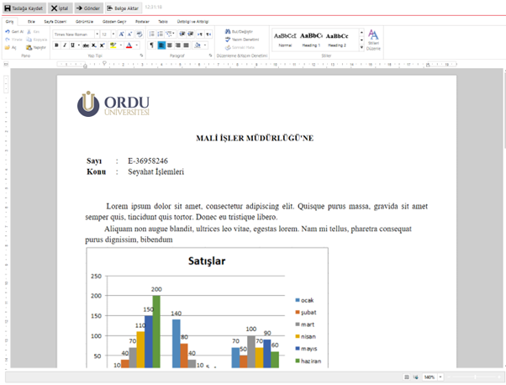
Gelişmiş Belge Editörü
Microsoft Word'e çok benzer belge editörü ile dilediğiniz belgeyi kolaylıkla oluşturun.
Belge düzenlenirken ne görüyorsanız, çıktı alındığında da aynısını görürsünüz. (WYSIWYG)

Slide 12
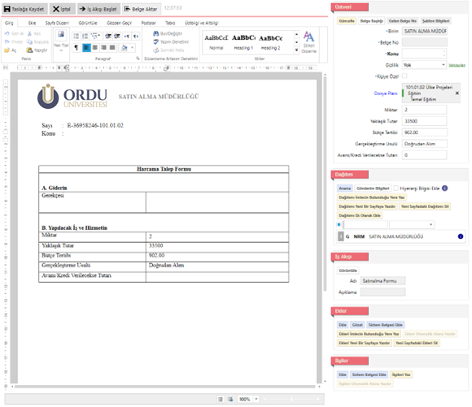
Tek Ekranla Belge Oluşturun
Belgeye ait tüm bilgiler tek ekrandan girilir.
Belgeyle ilgili veriler belge üzerine otomatik olarak eklenir. Bu sayede kullanıcı hatası en aza indirilir.
Onay/imza atacaklar, belgenin nereye gideceği gibi bilgileri hızlı bir biçimde girebilirsiniz.
Belgenin kimler tarafından onaylanacağı önceden tanımlanmış iş akışlarına göre belirlenebilir.

Slide 13
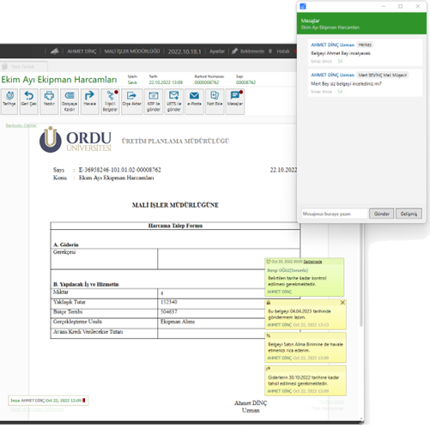
Birlikte Çalışabilirlik
Belge notları ve mesajlaşma özelliğiyle takım arkadaşlarınızla daha etkili çalışabilirsiniz.
Belge onay sürecinden arşivde saklanmasına kadar her aşamaya göre farklılaştırılmış belge notları ekleyebilirsiniz.
Belgelerle ilgili tüm kullanıcılarla canlı olarak mesajlaşabilirsiniz.

Slide 14
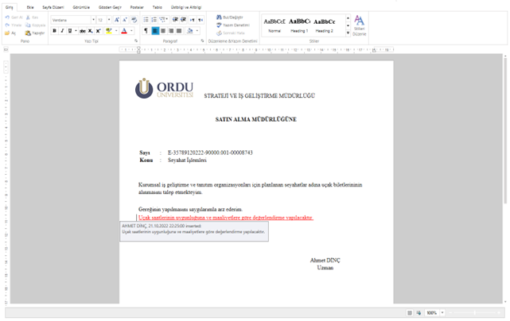
Değişiklikleri İzleme
Size iletilmiş belgeler üzerinde gerekli değişiklikleri yaparak iade edebilir veya bir sonraki kişiye gönderebilirsiniz. Diğer kullanıcılar yapılan değişiklikleri Microsoft Word'de olduğu gibi belge üzerinde görüntüleyebilirler.

Slide 15
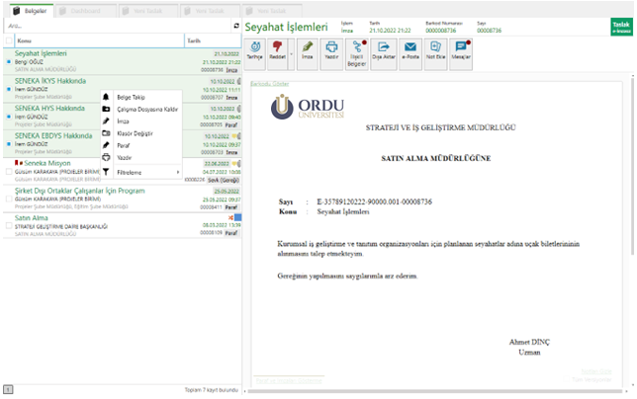
Tek Tıkla Birden Çok Belge İmzalayın
Bir belge için 2-3 saniye süren e-imza işlemini, dilerseniz 50 belge için tek tıkla, hiç beklemeden yapabilirsiniz.
İmza atmak istediğiniz belgeler sistem tarafından arka planda imzalanırken siz diğer işlerinizi yapmaya devam edebilirsiniz.

Slide 16

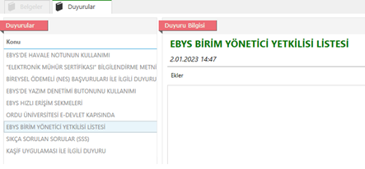
Odu EBYS Yönetimi
Birim Yöneticileri
EBYS_Birim_Yoneticileri Listesi https://beyas.odu.edu.tr/Page/120/ebys_birim_yoneticileri
EBYS Birim Yönetici Yetkilisi Listesi için tıklayınız.
Odu EBYS Mevzuatı
T.C. ORDU ÜNİVERSİTESİ BİLGİ İŞLEM DAİRE BAŞKANLIĞI (EBYS) - Yönetmelik ve Mevzuatlar (odu.edu.tr)

Slide 17
EBYS Kurulum İşlemleri
Masaüstü Uygulaması (Windows) Kurulumu İşlemi
EBYS masaüstü uygulaması kurulum işleminin kullanıcı tarafından nasıl yapılacağı anlatılır. Kurulum işlemi için tıklayınız.
Masaüstü Uygulaması Şifre İşlemleri
Nasıl Yeni Şifre Alabilirim?
Masaüstü uygulaması yeni şifre alama işleminin nasıl yapılması gerektiğini anlatan kılavuzdur. İlgili kılavuz için tıklayınız.
Şifremi Unuttum Ne Yapmalıyım?
Masaüstü uygulaması şifre unutulması durumunda, nasıl bir yöntem izlenmesi gerektiğini anlatan kılavuzdur. İlgili kılavuz için tıklayınız.

Slide 18


EBYS Kurulum İşlemleri
EBYS Mobil Uygulamaları Kurulum İşlemleri
EBYS mobil uygulamaları; Android ve İOS işletim sistemlerinin desteklediği mobil uygulamalardan oluşur.
Android Uygulaması
Android işletim sisteminin desteklediği mobil EBYS uygulamasıdır. (Smart Signer EBDYS)
Android Uygulaması Kullanım Kılavuzu
EBYS Android uygulamasının nasıl kullanılacağı anlatılır. Kullanım kılavuzu için tıklayınız.
İOS Uygulaması
İOS işletim sisteminin desteklediği mobil EBYS uygulamasıdır. (Smart Signer EBDYS)
İOS Uygulaması Kullanım Kılavuzu
EBYS İOS uygulamasının nasıl kullanılacağı anlatılır. Kullanım kılavuzu için tıklayınız.

Slide 19
EBYS Kullanılan Şablonlar
Resmi Yazışma Şablonları
Kurum İçin Resmi Yazışma Şablonu
Kurum İçin Resmi Yazışma Olur Şablonu
Kurum Dışı Resmi Yazışma Şablonu (e-Mühürlü)
İzin Şablonları
Akademik / İdari Personelin Yurtiçi İzin Formu
Akademik / İdari Personelin Yurtdışı İzin Formu
Diğer Personel İzin Formu
Nöbet İzin Formu (Eğitim ve Araştırma Hst.)
İzin Dönüş Formu
Dilekçe Şablonları
Dilekçe Şablonu (Otomatik Dağıtımlı)
Dilekçe Şablonu (Rektörlük Makamına)

Slide 20
EBYS Kullanılan Şablonlar
Genel Şablonlar
Araç Talep Formu
Bakım Onarım Formu
Baskı Talep Formu
Geçici Görevlendirme
Harcama Talimatı Onay Belgesi
İntörn Doktor Değerlendirme Formu
Lüzum Müzekkeresi
Öğrenci Kimlik Talep Formu
Personel Kimlik Talep Formu
Stant Açma Formu

Slide 21
EBYS Kullanılan Şablonlar
Dosyadan Taslak Kaydetme
Dilekçe Şablonu (Otomatik Dağıtımlı)
Dilekçe Şablonu (Rektörlük Makamına)
Entegrasyon Şablonu
Kurum Dışı Resmi Yazı (e-Mühürlü)
Kurum İçi Resmi Yazı
Rektörlük Makamı İle Yapılacak Yazışmalar
Gelen Belge Kayıt
Giden (Islak İmzalı) Belge Kayıt
Giden Belge (Zorunlu Hal)
Giden Belge (Olağanüstü Durum)
Rektörlük Makamına
Resmi Yazı (Otomatik Dağıtımlı)

Slide 22
Giden Belge (Zorunlu Hal)
Kanunların resmî şekle veya özel bir merasime tabi tuttuğu hukukî işlemler ile banka teminat mektupları ve Türkiye’de yerleşik sigorta şirketleri tarafından düzenlenen kefalet senetleri dışındaki teminat sözleşmeleri, ihale evrakları, protokoller ve anlaşmalar güvenli elektronik imza ile gerçekleştirilemez.
Giden Belge (Olağanüstü Durum)
Hizmeti aksatabilecek ve hak kaybına yol açabilecek şekilde, EBYS’lerin ve/veya EBYS ile birlikte kullanılan kurum içi veya dışı uygulamaların uzun süreli olarak aşağıda belirtilen sebepler nedeniyle çalışmadığı durumları ifade etmektedir:
Deprem, sel, heyelan veya yangın gibi doğal afet durumları
Uzun süreli elektrik kesintileri
EBYS veya EBYS’nin kullandığı donanım veya yazılım bileşenlerinin (veri tabanı, sunucu vb.) herhangi birine erişimde uzun süreli olarak sorun yaşanması
Olağan dışı arızalar nedeniyle internet altyapısının geniş çapta hasar görmesi veya internet altyapısının çalışmaması
Elektronik imza altyapısının çalışmaması sebebiyle elektronik imza/zaman damgası işlemi için erişilmesi gereken kurum dışı uygulamalara uzun süreyle erişilememesi

Slide 23
EBYS Kullanılan Şablonlarda Belge Format Kuralları
Belgelerin A4 (210x297 mm) boyutundaki kâğıda çıktı alınacak şekilde hazırlanması esastır.
Belge ekleri farklı form, format veya ebatlarda hazırlanabilir.
Üst yazılarda kâğıdın bir yüzü kullanılır. Ancak üst yazının ekleri için kâğıdın her iki yüzü de kullanılabilir.
Elektronik ortamda hazırlanan belgelerde "Times New Roman" veya "Arial" yazı tipi normal yazı stilinde kullanılır.
Harf büyüklüğünün Times New Roman için 12 punto. Arial için 11 punto olması esastır.
Gerekli hallerde metinde harf büyüklüğü 9 puntoya, iletişim bilgilerinin yazımında ise 8 puntoya kadar düşürülebilir.
Farklı form, format veya ebatlarda hazırlanan rapor, analiz ve benzeri metinlerde farklı yazı tipi ve harf büyüklüğü kullanılabilir.
Metin içinde yer alan alıntılar tırnak içinde ve eğik (italik) olarak yazılabilir.

Slide 24
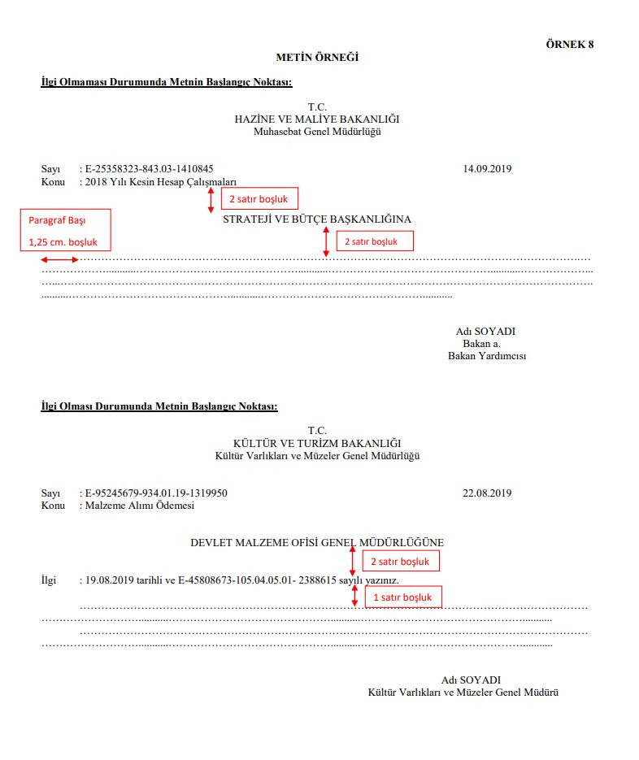
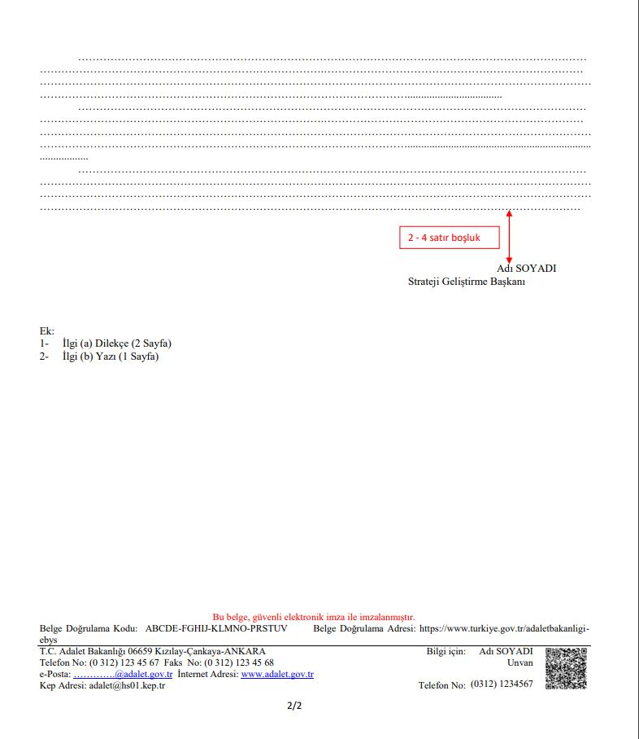
EBYS’ de Şablon Kuralları (Resmî Yazışmalarda Uygulanacak Usul ve Esaslar Hakkında Yönetmelik)

Slide 25
EBYS Yazım Denetimi Kullanımı ve Vekalet Bırakma İşlemi
EBYS Yazım Denetimi Kullanımı
EBYS'de “Yazım Denetimi” butonunun aktifleştirilip, kullanımı için yapılması gereken işlemler anlatılmaktadır. Bilgi için tıklayınız.
Vekalet Bırakma İşlemi
EBYS’de vekalet bırakma işlemi üç uygulamadan yapılabilmektedir.
Masaüstü Uygulaması Vekalet Bırakma İşlemi
Masaüstü uygulamasında vekalet bırakma işlemi kılavuzu için tıklayınız.
Android Uygulaması Vekalet Bırakma İşlemi
Android uygulamasında vekalet bırakma işlemi kılavuzu için tıklayınız.
İOS Uygulaması Vekalet Bırakma İşlemi
İOS uygulamasında vekalet bırakma işlemi kılavuzu için tıklayınız.

Slide 26
EBYS Birim Sorumlusu
Birim Yöneticisi İşlem Aşamaları
Birim Yöneticisine verilen yetkiler aşağıda sıralanmıştır. Yetki almak için mutlaka Birim Yöneticisi Yetki Talep Formu doldurularak üst yazı ekinde Genel Sekreterlik Makamı aracılığı ile Başkanlığımıza gönderilmesi gerekmektedir.
Birim Yöneticisi İşlem Aşamaları
Kullanıcı Ekleme
Sanal Kullanıcı Ekleme
Kullanıcı Yetki Tanımlama
Kullanıcı Birim Değiştirme İşlemi
Kullanıcı Pasife Alma İşlemi

Slide 27
EBYS Birim Sorumlusu
Birim Rapor Alma Yetkilisi
Birim Rapor Alma Yetkilisi tanımlanması için Birim Rapor Alma Yetki Talep Formu doldurularak üst yazı ekinde Genel Sekreterlik Makamı aracılığı ile Başkanlığımıza gönderilmesi gerekmektedir.
İlgili Yetkiler
Birim Gelen Evrak Sayısı Raporu
Birim Giden Evrak Sayısı Raporu
Kullanıcı İstatistikleri Alma Raporu

Slide 28
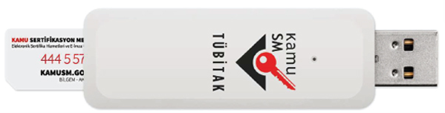
Elektronik İmza (e-imza) İşlemleri
E-İmza Nedir?
Elektronik İmza (e-imza) elektronik belgelere eklenen, kimlik doğrulama amacıyla kullanılan elektronik bir veridir. Islak imza nasıl bir kağıda atılan imzanın size ait olduğunu ispatlamaktaysa, e-imza da herhangi bir elektronik dokümana eklenen imzalama verisinin size ait olup olmadığını ispatlamaktadır.
Elektronik İmza Sertifikası Başvuru Aşamaları
İlk Sertifika ve yenileme talebi yapacak kullanıcıların nasıl bir yol izleyeceği ile ilgili detaylı bir kılavuzdur. İlgili kılavuz için tıklayınız.
E-İmza Kart şifresi (Pin) Oluşturma Aşamaları
İlk defa, yeniden, kayıp, çalıntı, şifre unutulması vb. durumlarda kullanıcıya gönderilen veya elinde bulunan Nitelikli Elektronik Sertifikanın (NES) kart şifresinin (Pin) nasıl oluşturulacağı ile ilgili kılavuzdur. İlgili kılavuz için tıklayınız.
Nitelikli Elektronik Sertifika ile ilgili önemli bilgilerin verilmiş olduğu programdır. Kurulum kılavuzu için tıklayınız.

Slide 29



Elektronik İmza (e-imza) İşlemleri
E İmza Kayıp, Çalıntı Veya Sertifika Güncelleme İşlemleri
İlgili kılavuz için tıklayınız.
E-İmza Nasıl Kurulur?
Java Kurulumu
Java kurulum kılavuzu için tıklayınız.
AKİS Akıllı Kart Kullanımı İçin Sürücü Kurulumu
Akis akıllı kart sürücü yükleme işlemi için tıklayınız.
KAŞİF Programı
Nitelikli Elektronik Sertifika ile ilgili önemli bilgilerin verilmiş olduğu programdır. Kurulum kılavuzu için tıklayınız.

Slide 30
Sıkça Karşılaşılan Hatalar
EBYS’yi kurmada yaşanan sorunlar
Yanlış şablon seçimi sonrası oluşan eski logolu belgeler(örnek oluşturma)
Standart dosya planını yanlış ve eksik seçmek
Düzelterek reddet işleminde (Kabul Et) yapılması sonucunda yazı içeriğinde gereksiz çizgiler oluşması
İmza yazdırmama sorunu( İki ve daha fazla imza isteyen şablonlarda)
Yazı oluştururken yanlış dağıtım alanının seçilmesi
Havale işlemi yapılırken doğru havale not gönderi seçimi yapılmaması
Mobil uygulamasında Kullanıcı adı ve şifre ile Elektronik İmza Sertifikası (Kart okuyucu) pin ile girişin karıştırılması
Yazılan yazının akış esnasında vekalet bırakılma sorunu
Ordu Üniversitesi Elektronik Belge Yönetim Sistemi ve İmza Yetkileri Yönergesi’ni yeterince bilgi sahibi olmamak.
Sanal kullanıcı kayıtları ile vekalet kayıtları tarihlerinin aynı olmaması ve pasife düşmesi

Slide 31
Görüş, Öneri ve Sorular
Not: Sunumda geçen tüm kaynaklara EBYS’nin (https://beyas.odu.edu.tr/) web adresinden ulaşabilirsiniz.

Slide 32
BİLGİ İŞLEM DAİRE BAŞKANLIĞI
Teşekkürler…
Metin ERGEN
metin@odu.edu.tr
2265252/2808
Zekiye YILMAZTÜRK zekiye@odu.edu.tr
2265252/2802

